Slide 1
SDL

Slide 2
SDL
Security Development Lifecycle (SDL, жизненный цикл безопасной разработки) — концепция разработки, заключающаяся в формировании требований к приложению, безопасном программировании, тестировании, сертификации, эксплуатации и обновлении.
SDL — это процесс, который позволяет поддерживать необходимый уровень безопасности системы на этапе разработки, а затем на протяжении всего срока эксплуатации. Эта концепция фокусируется на обеспечении безопасности разрабатываемого приложения, идентификации рисков и управлении ими.

Slide 3
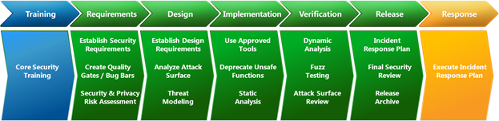
Microsoft Security Development Lifecycle

Slide 4
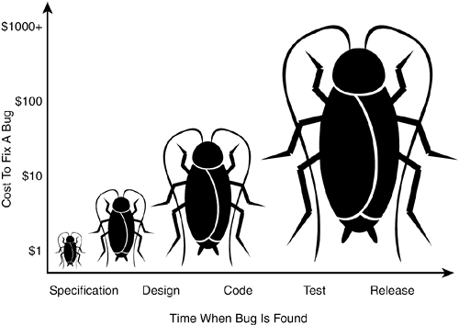
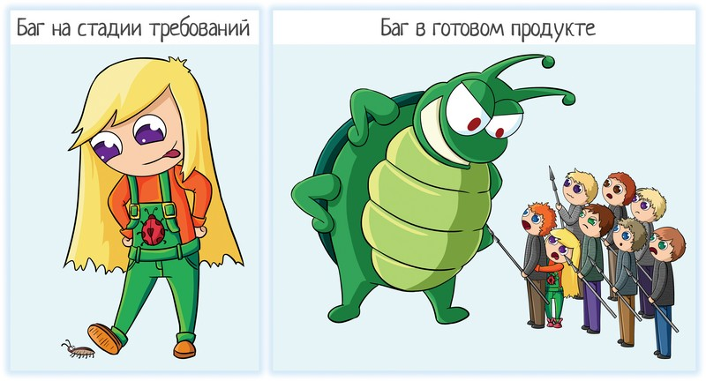
Стоимость исправления ошибки на разных этапах разработки ПО
Чем раньше они заметят проблемы, тем проще будет их исправить!

Slide 5
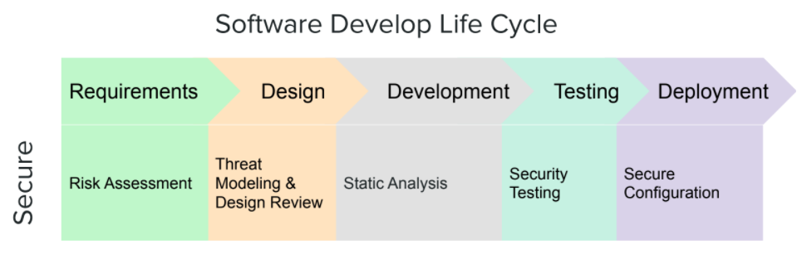

Slide 6
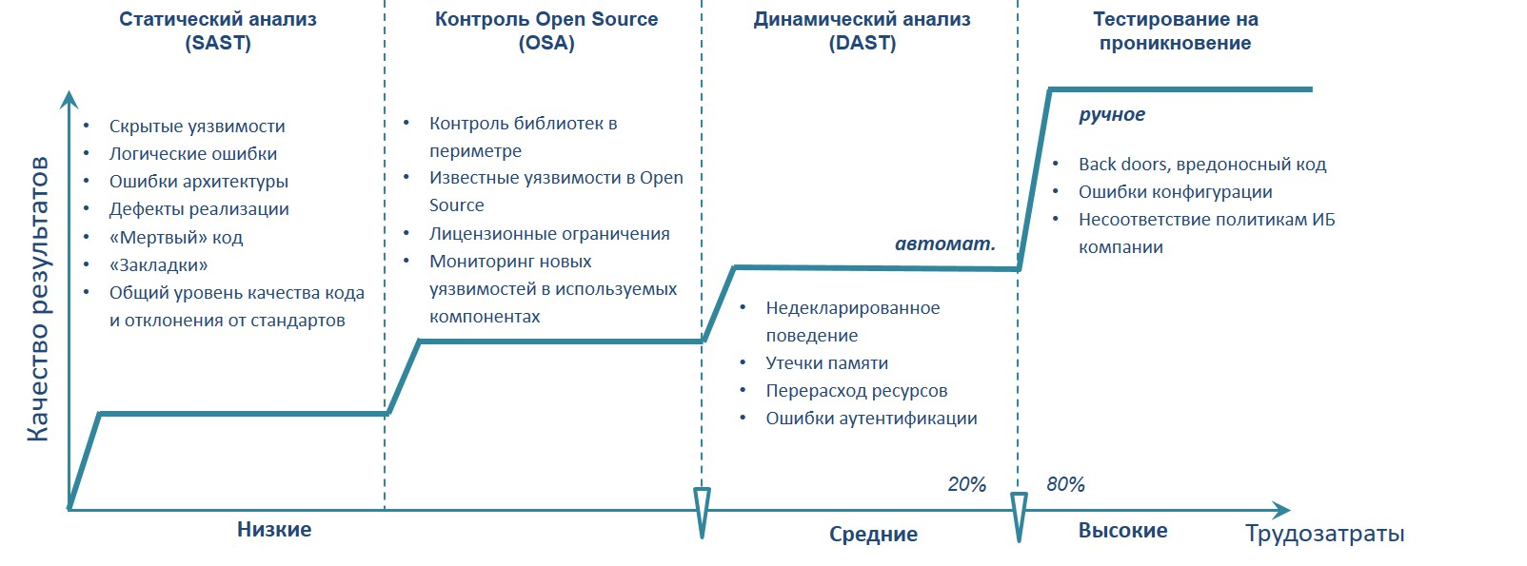
Этапы тестирования

Slide 7
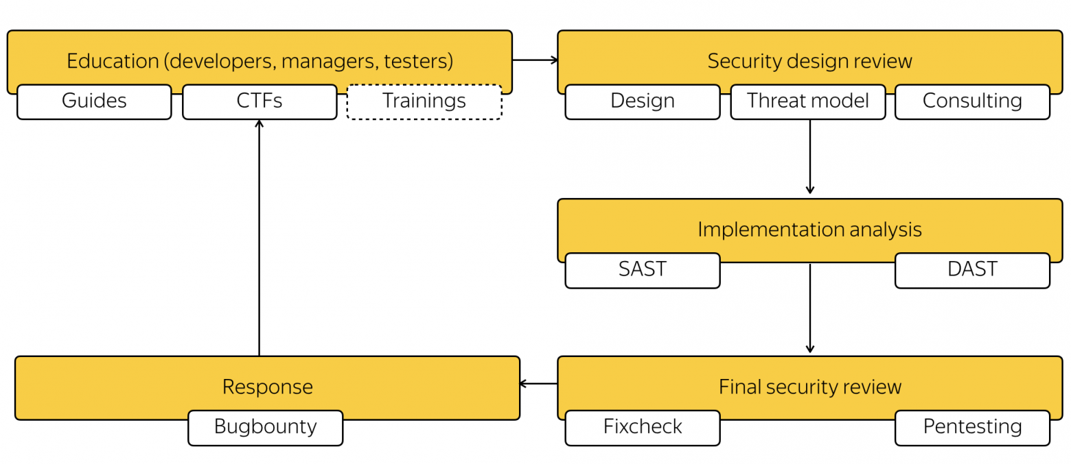
Yandex browser . Simple SDL

Slide 8
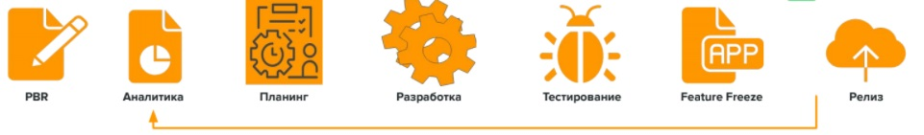
AGILE

Slide 9
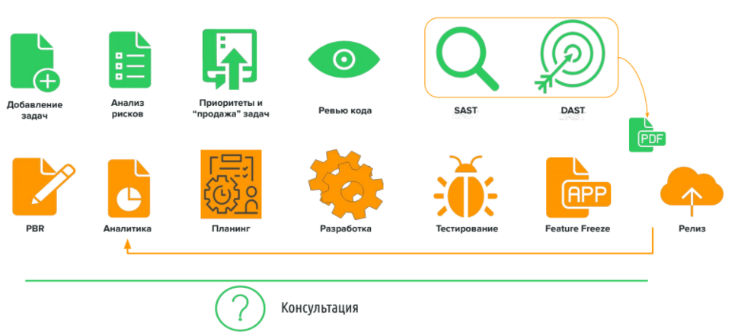
AGILE+SDLC

Slide 10

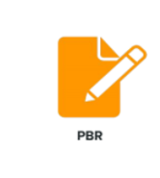
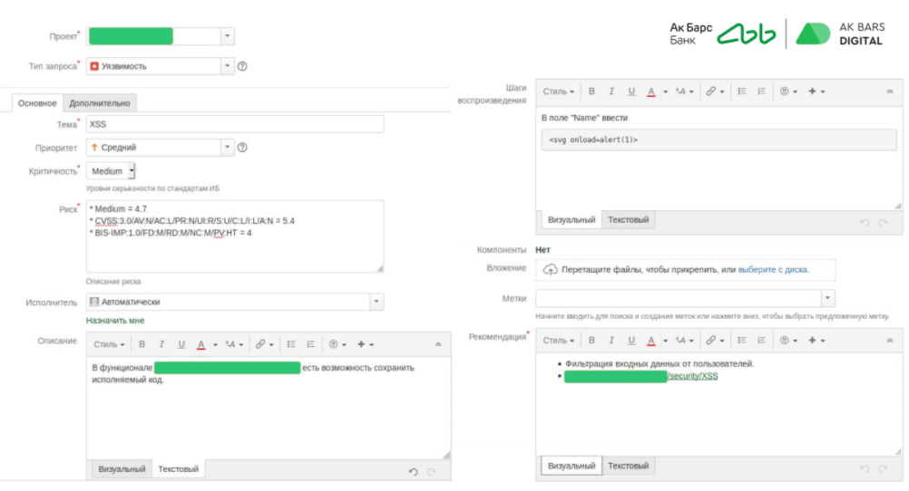

Slide 11
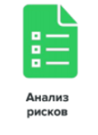
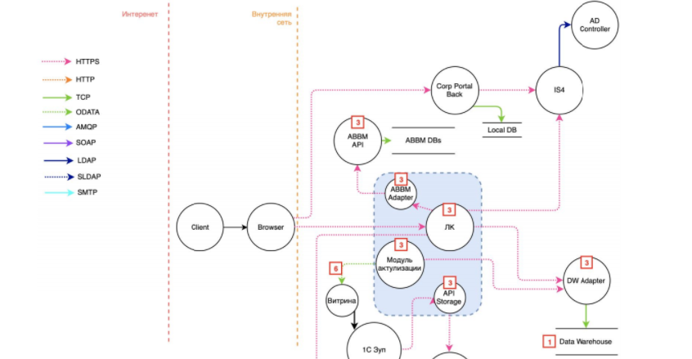

Slide 12
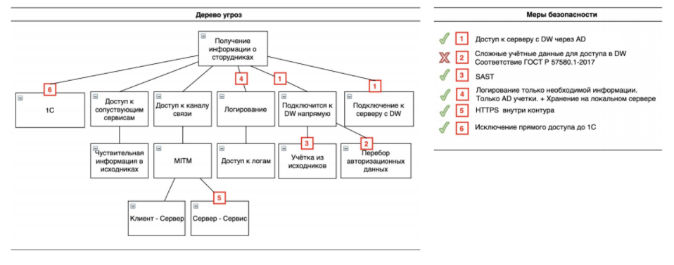

Slide 13
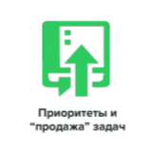
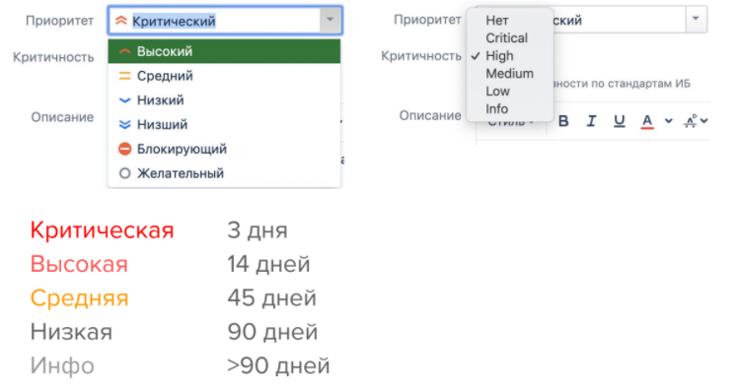
Risk = Severity score = (Application score + Business Impact)/2
Application score = InCode Severity score или Nessus Severity score или SonarQube Severity score
Business Impact = (Financial Damage + Reputation Damage + Non-Compliance + Privacy Violation)/4

Slide 14
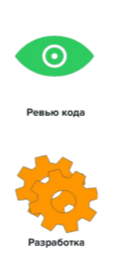
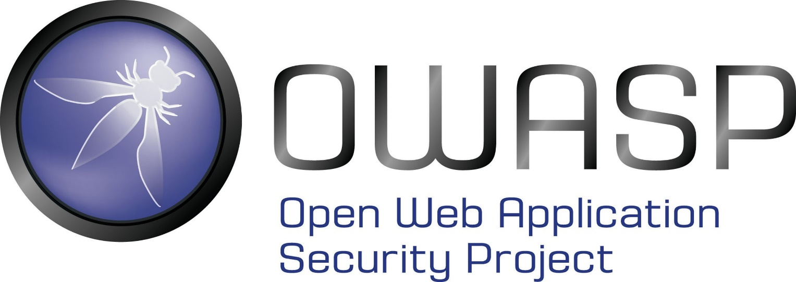
Это открытый проект обеспечения безопасности веб-приложений. Он описывает разные уязвимости и способы борьбы с ними. А кроме того, предоставляет некоторые open source инструменты.
OWASP определяет Top Ten угроз:
(A1) Broken Access Control ;
(A2) Cryptographic Failures ;
(A3) Injection ;
(A4) Insecure Design ;
(A5) Security Misconfiguration ;
(A6) Vulnerable and Outdated Components ;
(A7) Identification and Authentication Failures ;
(A8) Software and Data Integrity Failures ;
(A9) Security Logging and Monitoring Failures ;
(A10) Server-Side Request Forgery .

Slide 15
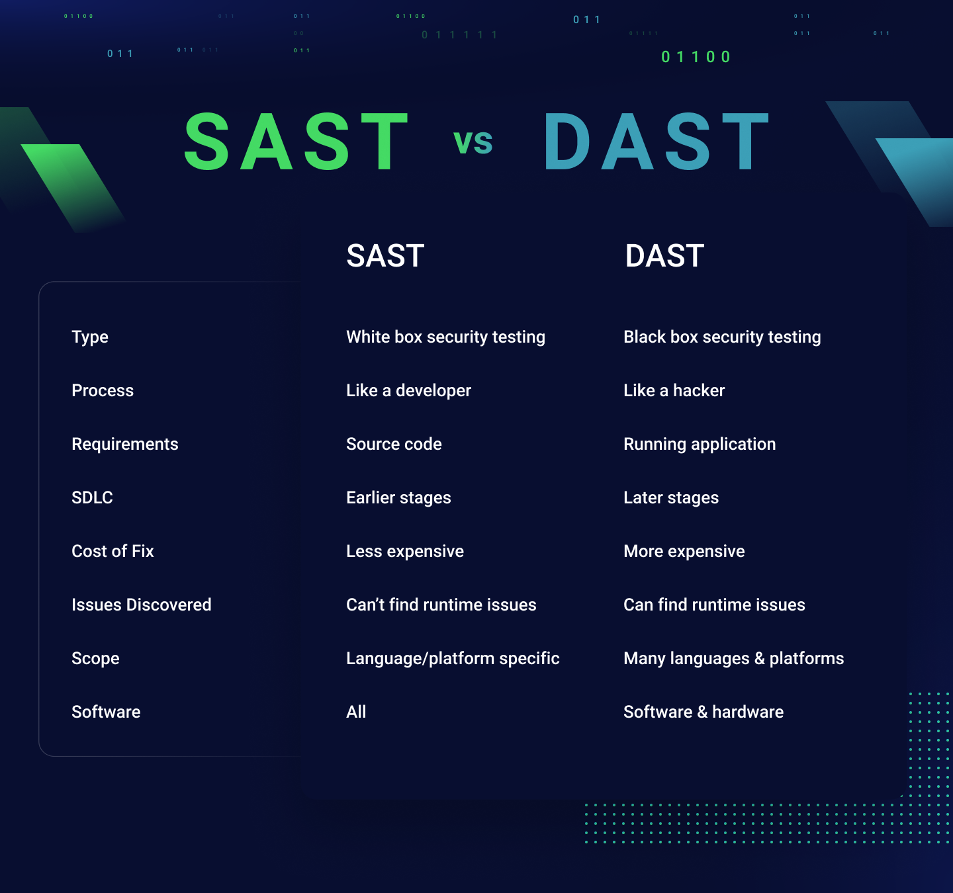

Slide 16
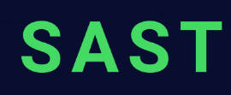
Проверка при сборке
Часто используются SAST-анализаторы. Например, можно применять следующий инструментарий:
Solar APPscreener. Поддержка большого количества языков (самые востребованные: C#, JS, Java, Python). Это классный инструмент, хоть и не бесплатный.
SonarQube. Оценка качества кода. Имеет большое количество плагинов, среди которых dependency-check. Этот инструмент также очень распространен в разработке. Наверняка многие из вас его используют. Он отвечает за качество кода, но может работать и с уязвимостям. Есть community edition, можно использовать бесплатно.
Dependency Check. Нахождение уязвимых зависимостей — библиотек и модулей. Можно использовать бесплатно.
Trivy. Проверка контейнеров на уязвимые компоненты. Интересный инструмент (и тоже бесплатный).

Slide 17
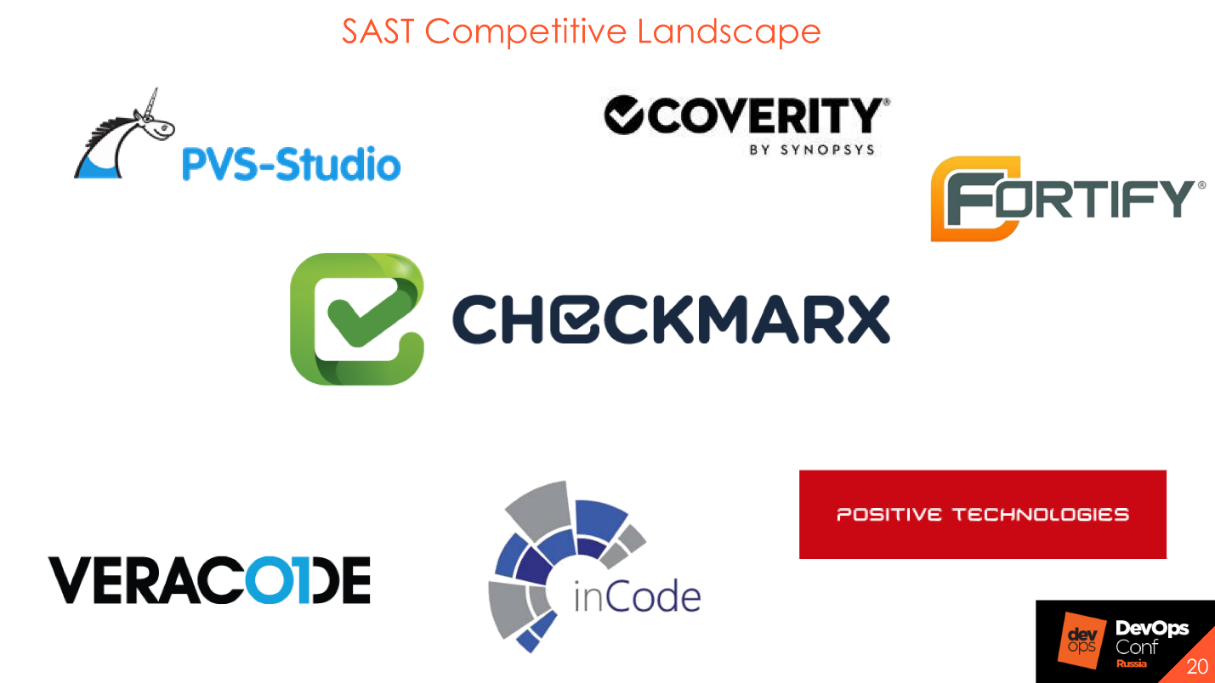

Slide 18

Проверка при деплое
Есть такой класс инструментов, как DAST-анализаторы — Dynamic Application Security Testing — это анализ на наличие уязвимостей выполняемого приложения. По сути DAST делает тест черного ящика.
При деплое в Ак Барс Цифровые Технологии пользуются следующими инструментами:
ZAP от OWASP. Бесплатный инструмент. Расширяемый, с большим количеством проверок. Автоматизируемый и вшиваемый в CI/CD.
Burp Suite. Инструмент для ручного тестирования веб-приложений.
Nessus. Сканер уязвимостей. Инструмент платный, но есть неплохая бесплатная альтернатива OpenVAS.
WFuzz. Бесплатный инструмент для тестирования уязвимостей подачи на вход некорректных данных.
Итак, мы готовы к релизу. Важно понимать, что нужно релизить только то, что не содержит критичных дефектов и уязвимостей. Если мы их пропустим, последствия будут плачевными.

Slide 19
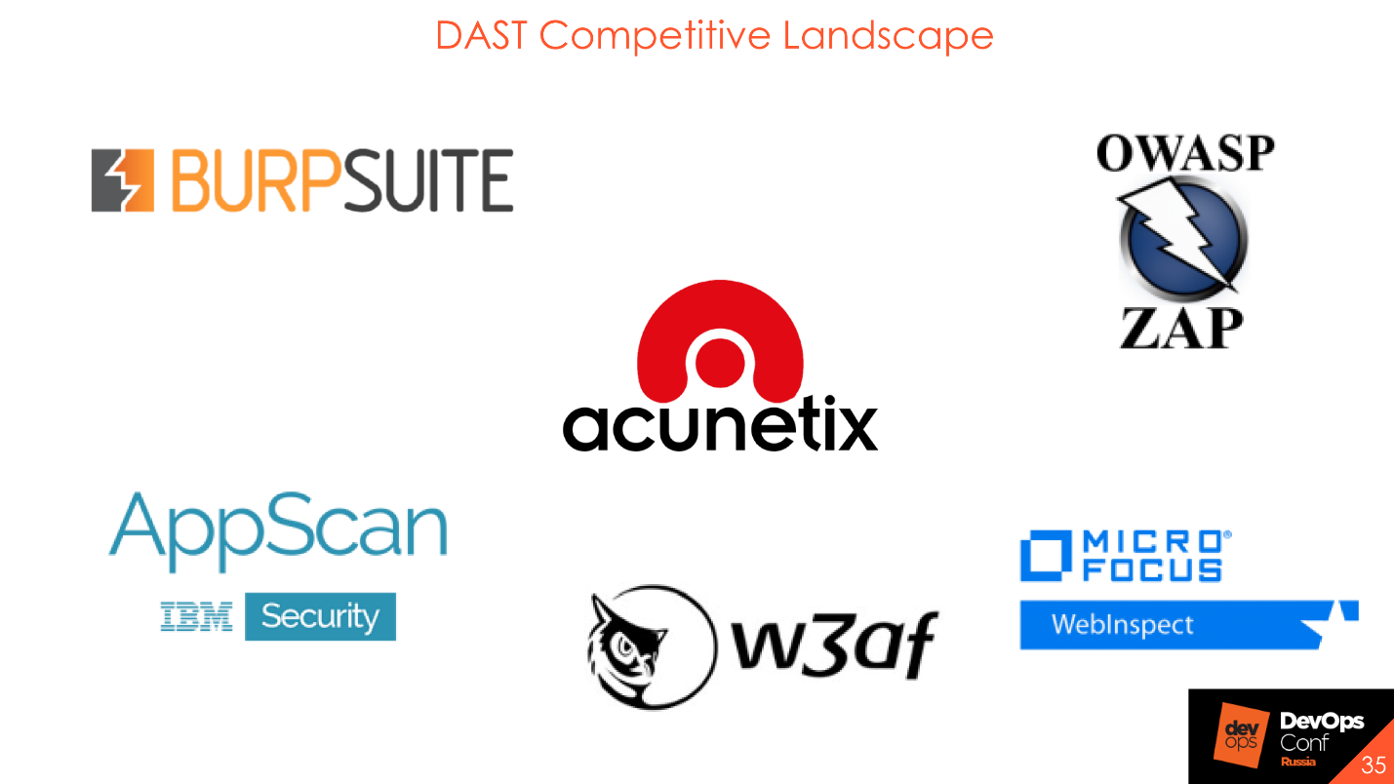

Slide 20
SCA
Dependency Check — это утилита (CLI, maven, jenkins модуль, ant), которая анализирует файлы проекта, собирает фрагменты информации о зависимостях (package name, groupid, specification title, version…), строит строку CPE — (Common Platform Enumeration), Package URL (PURL) и выявляет для CPE/PURL уязвимости из баз данных (NVD, Sonatype OSS Index, NPM Audit API…), после чего строит единоразовый отчет в формате HTML, JSON, XML…
Dependency Track — on-premise веб-платформа, которая принимает готовые Bill of Materials (BOM) сформированные CycloneDX и SPDX, то есть готовые спецификации об имеющихся зависимостях. Это XML-файл с описанием зависимостей — name, hashes, package url, publisher, license. Далее Dependency Track разбирает BOM, смотрит имеющиеся к выявленным зависимостям CVE из базы данных уязвимостей (NVD, Sonatype OSS Index …), после чего строит графики, вычисляет метрики, регулярно обновляя данные о статусе уязвимости компонент.
Nexus IQ — коммерческое решение SCA от компании Sonatype, которое является частью экосистемы Sonatype, куда также входит Nexus Repository Manager. В отличие от open source решений, IQ обращается не только к CPE/PURL к выявленной компоненте и соответствующей уязвимости в базе данных, но и учитывает собственные исследования, например, название уязвимой функции или класса.
Snyk — довольно популярный инструмент .Он умеет проверять зависимости для многих экосистем (Javascript, Ruby, Python, Scala and Java) по своей базе — и авторы уверяют, что их база уязвимостей большая. 7 марта этого года компания Snyk, занимающаяся безопасностью программного обеспечения, пришла к выводу, что в node-ipc был встроен вредоносный пакет.

Slide 21
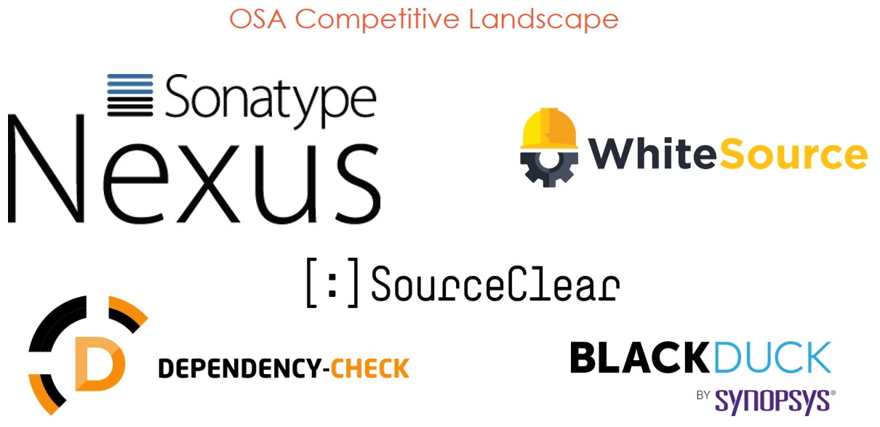
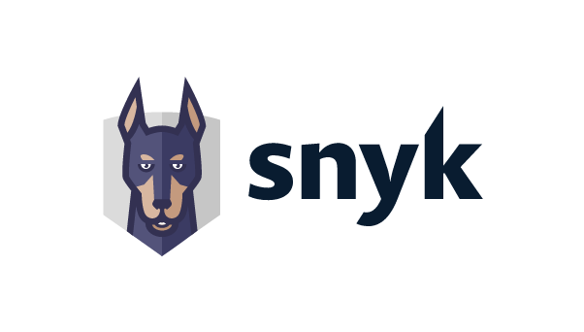
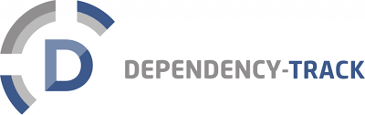


Slide 22
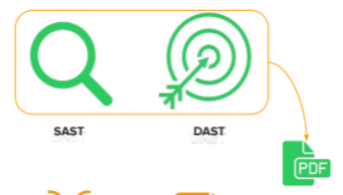
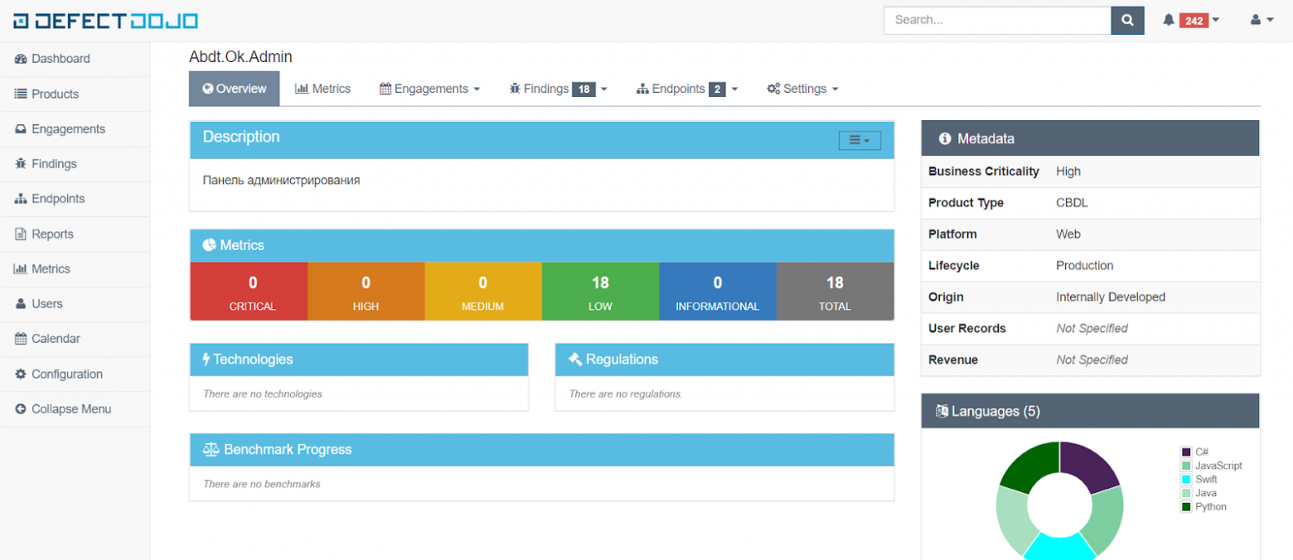

Slide 23
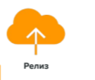
Релизьте только при отсутствии критичных дефектов и уязвимостей – дефекты S1/S2 с P1 являются блокерами для деплоя

Slide 24
Главное — релизить без критичных дефектов! Серьезность (Severity) на дефектах у quality assurance инженеров должна иметь такую градацию (у уязвимостей она чуточку другая):
S1 Блокирующая (Blocker);
S2 Критическая (Critical);
S3 Значительная (Major);
S4 Незначительная (Minor);
S5 Тривиальная (Trivial).
А приоритет содержит такую градацию:
P1 Highest;
P2 High;
P3 Medium;
P4 Low;
P5 Lowest.
Собственно, наличие багов S1/S2 и P1 является блокером для деплоя версии на прод.

Slide 25
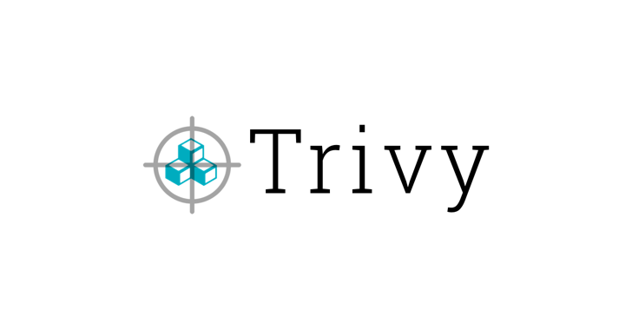
Автоматизация проверок

Slide 26
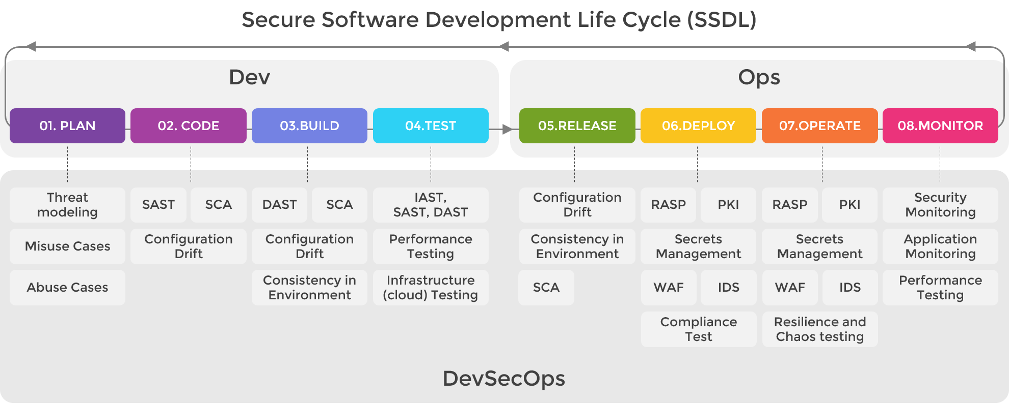

Slide 27
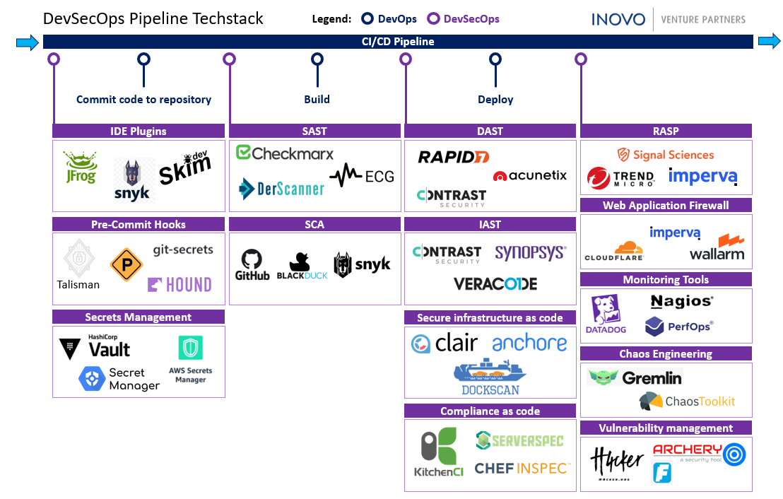

Slide 28
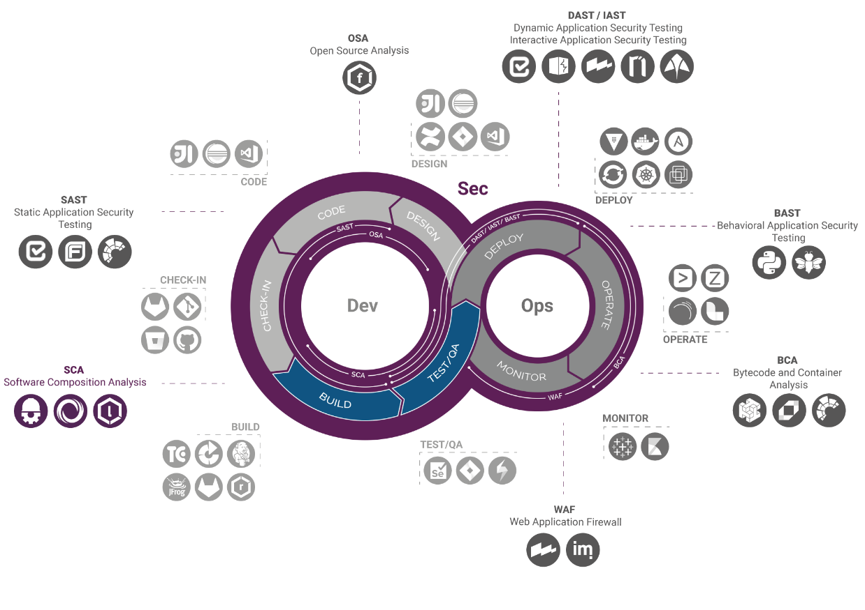

Slide 29

Делал презентацию

Slide 30

Смотрел со стороны

